Slide 2
শিক্ষক পরিচিতি
পাঠ পরিচিতি
নামঃইসতেহাদুল ইসলাম
পদবিঃসহকারি শিক্ষক(গণিত)
স্কুলঃচরনারচর এসইএসডিপি মডেল উচ্চ
বিদ্যালয়দিরাই,সুনামগঞ্জ
শ্রেণিঃসপ্তম
বিষয়ঃবিজ্ঞান
অধ্যায়ঃদ্বিতীয়
পাঠঃ একটি আদর্শ উদ্ভিদ কোষের বর্ণ্না

Slide 3
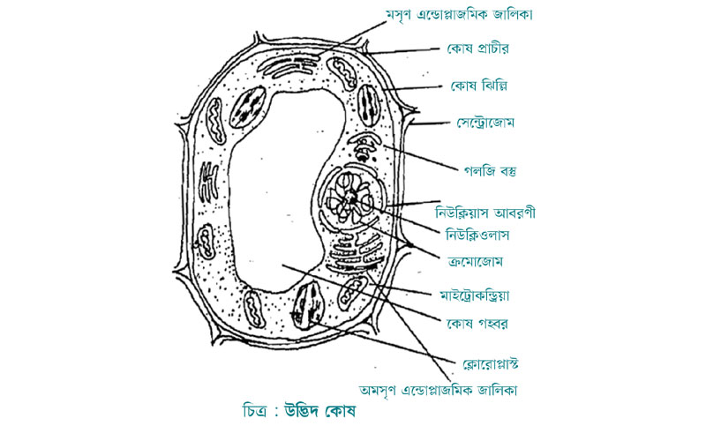
নীচের চিত্রটি লক্ষ্য করি

Slide 4
চিত্রটি কিসের?
উদ্ভিদ কোষের

Slide 5
আজকের পাঠ
একটি আদর্শ উদ্ভিদ কোষের বর্ণ্না

Slide 6
একটি আদর্শ উদ্ভিদ কোষের প্রধনত দুটি অংশ নিয়ে গঠিত
উদ্ভিদ কোষ
কোষপ্রাচীর
প্রোটোপ্লজম

Slide 7
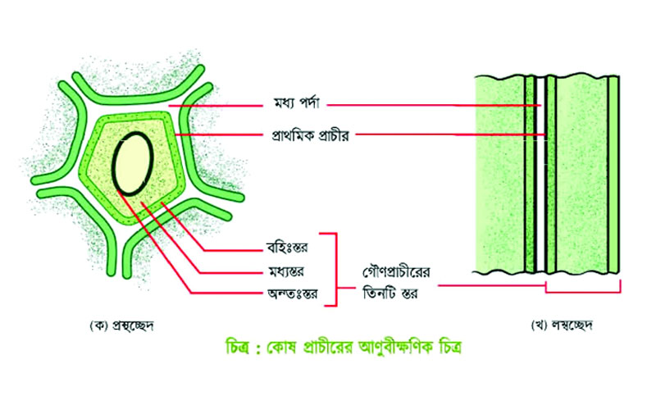
কোষপ্রাচীর

Slide 8
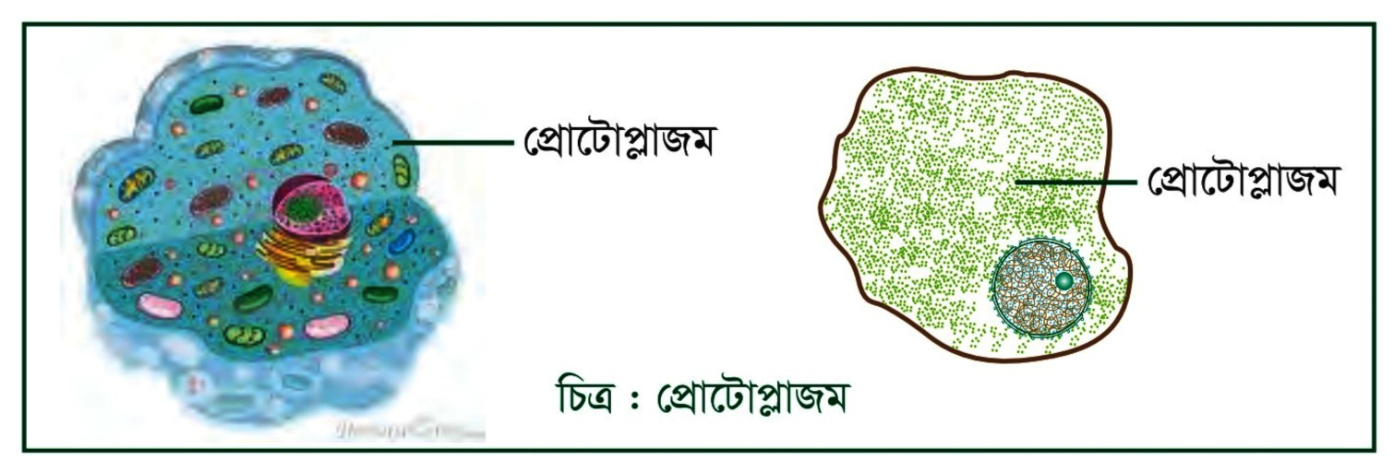
প্রোটোপ্লাজম

Slide 9
প্রোটোপ্লাজম
সাইটোপ্লাজম
নিউক্লিয়াস

Slide 10
প্লাস্টিড
মাইটোকন্ড্রিয়া
গলজি বডি
সাইটোপ্লাজম
এন্ডোপ্লাজমিক জালিকা
রাইজোম
লাইসোজোম
সেন্ট্রিওল

Slide 11
একক কাজ
একটি আদর্শ উদ্ভিদ কোষের কয়েকটি অংশের নাম লিখ।

Slide 12
কোষগহবর

Slide 13
বাড়ির কাজ
উদ্ভিদ কোষ ও প্রাণি কোষের মধ্যে পার্থক্যগুলি লিখ।

